Slide 1
ETIQUETAS HTML
<tbody>
<td>
<textarea>
<tfoot>
<th>
Maira Alexandra Taborda Gil

Slide 2
<tbody>
La etiqueta <tbody> se utiliza para definir una o más filas como cuerpo de tabla. Esta etiqueta debe utilizarse en conjunto con las etiquetas <thead> y <tfoot>. Nota: La etiqueta <tfoot> debe ser ubicada antes que la etiqueta <tbody>.
Posibles Atributos de la Etiqueta <tbody>
Referencias: DTD nos indica en que DTD se permite cada atributo. S=Strict, T=Transitional, and F=Frameset.

Slide 3
Posibles atributos de la etiqueta <tbody>
id (name)
El atributo "id" asigna un identificador al elemento asociado. Este identificador debe ser único en todo el documento y puede ser usado para referirse a este elemento en otras instancias (por ejemplo, desde un script del lado cliente).
class (cdata)
El atributo "class" asigna un nombre de clase (o una lista de nombres de clases separadas por espacios) al elemento contenedor. Es usado junto con hojas de estilos y le dice al navegador la clase (o clases) a las que el elemento está asociado.
style (style)
Este atributo es utilizado para definir atributos presentacionales para el elemento contenedor, y su valor debería estar compuesto por propiedades de hojas de estilo. Aunque en algunos casos es particularmente útil, es una mejor práctica poner los atributos presentacionales en archivos externos, relacionándolos a los elementos a través del atributo "class". De este modos, se mejora la separación de las partes semántica y presentacional de tu documento.

Slide 4
title (text)
El propósito de este atributo es proveer un título para el elemento. Su valor debe ser una descripción corta y precisa del contenido del elemento. Habitualmente, los navegadores muestran el contenido de este atributo en un recuadro al posar el mouse encima del contenido del elemento por un pequeño período de tiempo.
dir
Este atributo indica la dirección en que el texto del elemento debe ser leído. Esto incluye al contenido, los valores de los atributos y las tablas. Tiene dos valores posibles que son insensibles a mayúsculas/minúsculas:
RTL: derecha a izquierda.
LTR: izquierda a derecha.
align
Establece la alineación para el texto dentro de una celda en las filas afectadas. Puede tomar uno de los siguientes valores insensibles a mayúsculas/minúsculas:
left: la información es alineada a la izquierda. Este es el valor por defecto para las celdas comunes (tag HTML td).
center: la información es centrada. Este es el valor por defecto para las celdas de encabezado (tag HTML th).
right: la información es alineada a la derecha.
justify: la información es justificada, es decir, alineada a ambos márgenes.
char: el texto es alineado según un carácter específico. se utiliza junto con el atributo "char".

Slide 5
<td>
La etiqueta <td> define una celda que contiene datos dentro de una tabla. El texto de esta celda se representa en tamaño regular y alineado a la izquierda.

Slide 6
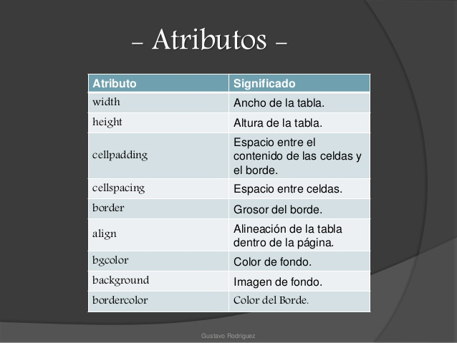

Slide 7
<textarea>
La etiqueta <textarea> crea un control de entrada de texto multilínea.
a etiqueta <textarea> define un texto multi-línea control de entrada.
Un área de texto puede contener un número ilimitado de caracteres, y el texto hace que en una letra de ancho fijo (normalmente Courier).
El tamaño de un área de texto puede ser especificado por el atributo cols y filas, o aún mejor, a través de CSS propiedades height y width.

Slide 8
Attribute | Value | Description
autofocusNew | autofocus | Especifica que un área de texto debe obtener automáticamente cuando la página se carga
cols | number | Especifica el ancho visible de un área de texto
disabled | disabled | Especifica que un área de texto debe estar deshabilitado
formNew | form_id | Especifica una o más formas el área de texto pertenece a
maxlengthNew | number | Especifica el máximo número de caracteres permitidos en el área de texto.
name | text | Especifica el nombre de un área de texto
placeholderNew | text | Especifica una breve sugerencia que describe el valor esperado de un área de texto
readonly | readonly | Especifica que un área de texto debe ser de sólo lectura
requiredNew | required | Especifica que un área de texto es necesario y debe ser cumplimentado
rows | number | Especifica el número de líneas visibles en un área de texto
wrapNew | hard soft | Especifica el modo en que el texto de un área de texto es la de ser envuelto cuando presentó en una forma

Slide 9
<tfoot>
La etiqueta <tfoot> se utiliza para definir una fila como pie de tabla. Esta etiqueta debe utilizarse en conjunto con las etiquetas <thead> y <tbody>. Nota: La etiqueta <tfoot> debe ser ubicada antes que la etiqueta <tbody>.
El elemento HTML tfoot define una sección de pie en una tabla (elemento HTML table). Cuando está presente, debe contener una o más filas que se supone, proveen información de pie para las celdas de datos.
Existen más beneficios que la semántica al realizar el marcado de encabezados (elemento HTML thead) y pies en una tabla. Por ejemplo, cuando una tabla extensa es impresa en más de una página, los navegadores pueden imprimir los encabezados y pies en cada página, mejorando la legibilidad de la tabla.
Los autores deberían ubicar los pies justo después de los encabezados (elemento HTML thead) y antes del cuerpo o cuerpos (elemento HTML tbody). La razón para poner algo que será mostrado al final primero, es que los agentes de usuarios pueden mostrar la información en la medida que la reciben, puediendo de este modo mostrar el encabezado y el pie de una tabla mientras las celdas se siguen cargando. esto resulta muy útil cuando una tabla es muy grande.
Este elemento no es mostrado por los agentes de usuario, pero la información semántica que puede proveer lo hace muy importante a la hora de mostrar información tabulada.

Slide 10
<th>
La etiqueta <th> define una celda de encabezado de una tabla. El texto de esta celda se representa en negrita y centrado.
El elemento HTML th inserta una celda de encabezado en una tabla (elemento HTML table).
Pueden existir dos tipos de celdas en una tabla: una celda de datos (elemento HTML td) o una celda de encabezado. Se supone, que las celdas de encabezado proveen información de encabezado para las celdas de datos, sin embargo, hay casos en que las celdas de datos también pueden proveer información de encabezado. Esto puede lograrse mediante los atributos "headers" y "scope" en (o apuntando a) celdas de datos.
Las celdas de encabezado son usualmente más prominentes que las celdas de datos al ser representadas por los agentes de usuario. Su contenido es típicamente representado con texto en negrita y centrado.
Nota que los atributos "width", "height", "nowrap" y "bgcolor" han sido desaprobados en HTML 4.01 debido a su naturaleza presentacional. Por lo tanto, su uso ya no es recomendable.

Slide 11
